Slide 1

機密情報
AI-OCR＋EduLab_正読率検証
株式会社プリマジェスト
2018年1月15日

Slide 2
概要
・今回の評価では、作成中であるAI-OCRによるバウンディングボックスが対象テキストをどのくらい正確に取り出すことが出来るのか。
・EduLabやTesseractではどのくらい読めているのか。
以上の点についてフレーズ単位での評価を行いました。

Slide 3
1.評価結果

Slide 4
評価結果
・バウンディングボックス(60帳票:5,149/6,252) 83 ％
・Deep Read (29帳票:1,631/2,072) 78 ％
・tesseract (60帳票:4,620/5,526) 83 ％

Slide 5
２．判断基準

Slide 6
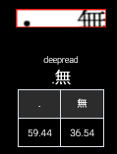
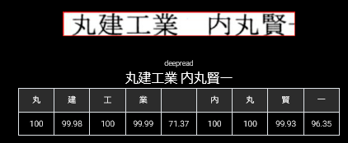
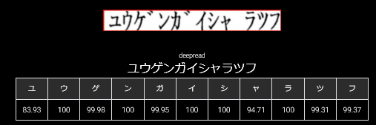

パターン１【過小に取られている場合】
・人間目で見て、切れているように見える場合はバウンディングボックス内を読み取れているかの判断がつきにくい為、失敗とする。
・また、極一部分が読み取れていないパターン(濁点、半濁点など)に関しては別途印(アスタリスク)を付ける。(ただし成功失敗評価には影響しない。)

Slide 7
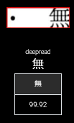
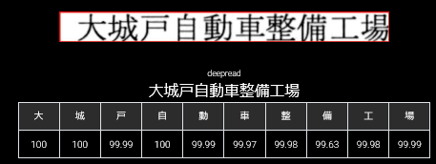
パターン２【過大に取られている場合】
・テキストとしては読み取れるので成功とする。
・また、微細なパターンに関しては別途印(アスタリスク)を付ける
(ただし成功失敗評価には影響しない。)

Slide 8


パターン３【分割又は統一されている場合】
・バウンディングボックスとしては適切な範囲とは言えないため失敗。
・しかし正読できている場合は読取箇所のみ成功に加える。

Slide 9
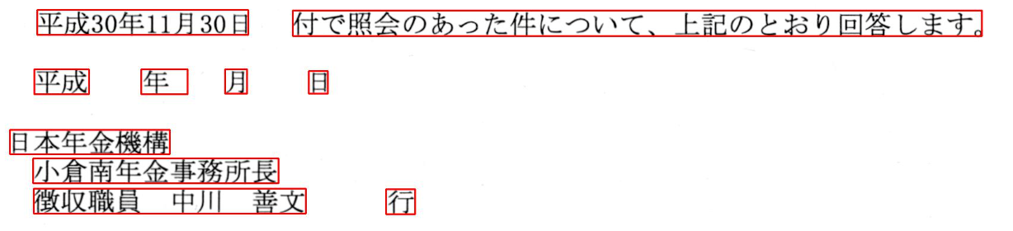
パターン４【テキストの間に開きがある場合】
・テキストにて、約1文字分以上間隔が開いている場合は成功とする。

Slide 10
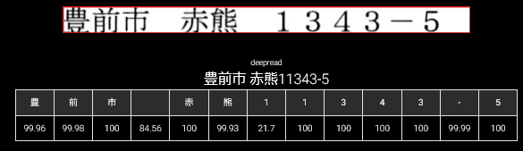
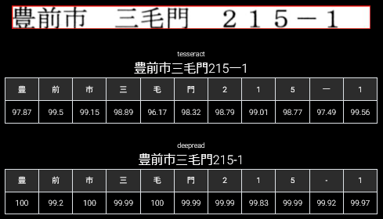
パターン５【その他細かな箇所について】
・スペースは正読の可否の対象外
・数字やカタカナの半角と全角の区別はせず、全て半角での評価とする。
・一部記号に関しては「半角」で評価を行う(ハイフンなど)

Slide 11
3.評価対象帳票

Slide 12
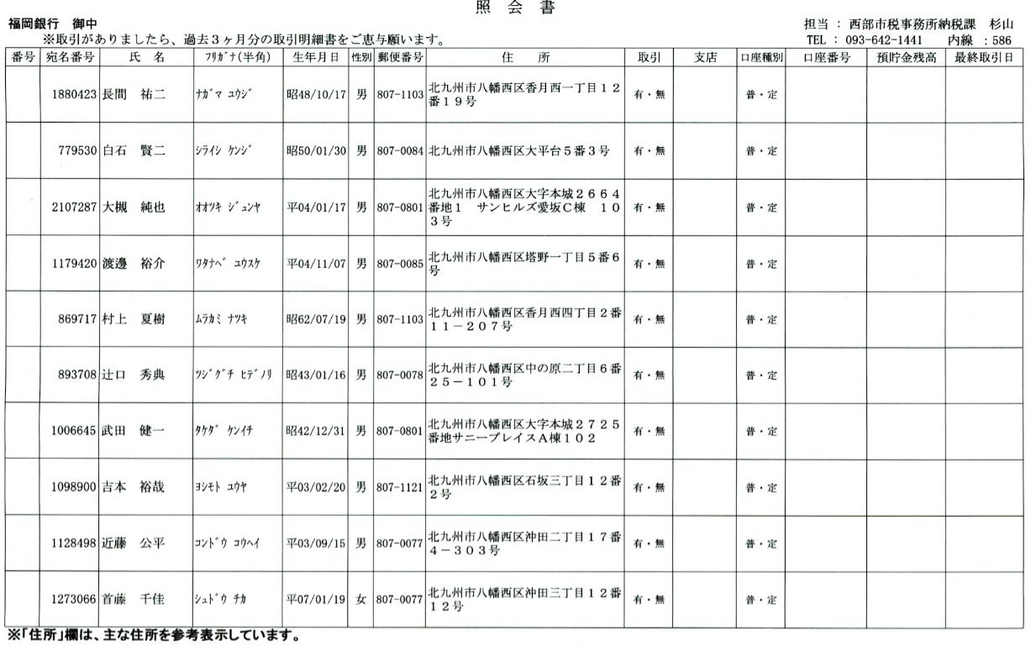
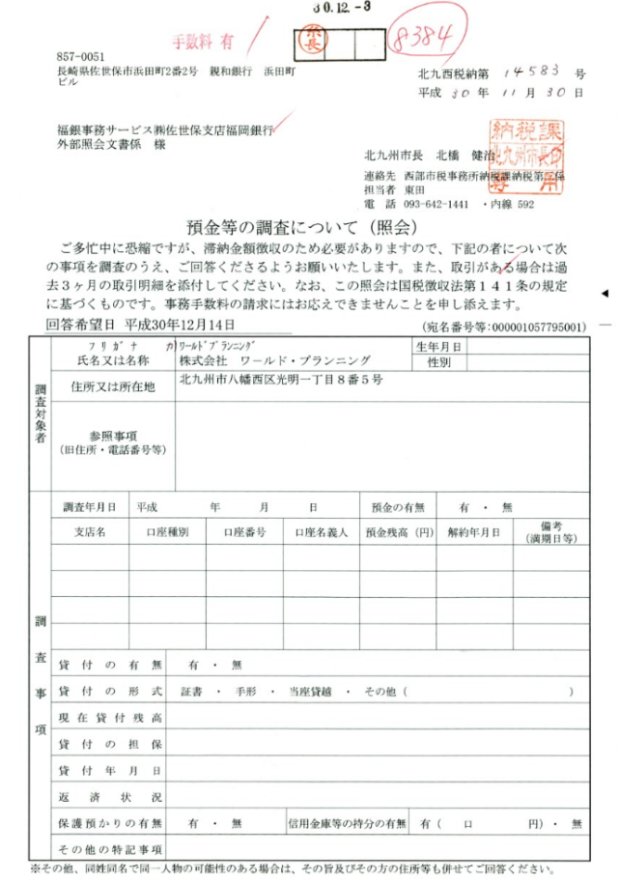
対象帳票①
北九州市役所
F000002
F000002_01
F000003
F000003_01
F000004
F000005
F000006
F000007
F000008
F000009
F000010
F000011
F000012
F000013
F000014
F000015
F000016
F000017
F000018
F000019
F000020
F000021
F000022
F000023
F000024
F000025
F000026
保存先
type01_F000002_02

Slide 13
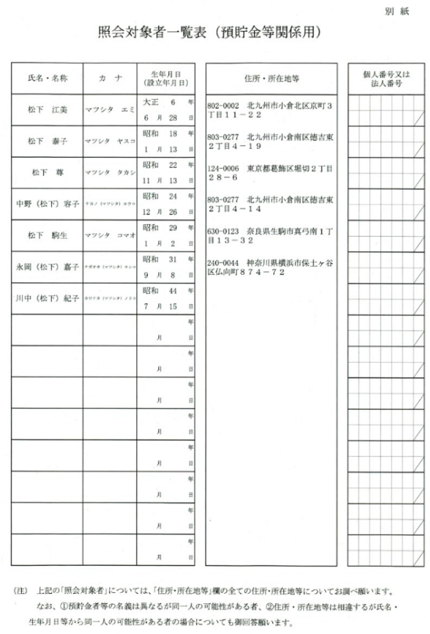
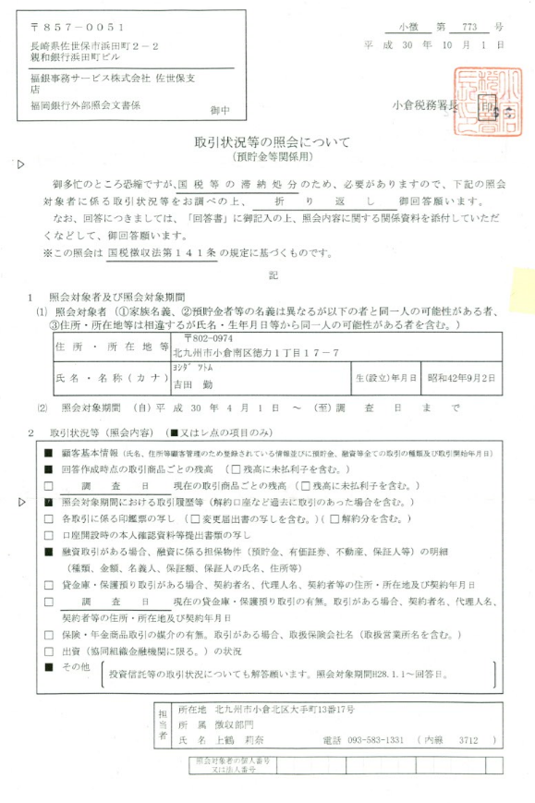
対象帳票②
小倉税務署F000002
F000002_01
F000003
F000003_01
F000004
F000005
F000006
F000007
F000008
F000009
F000010
F000011
F000012
image0000005A
image0000007A
image0000009A
image0000011A
image0000013A
image0000016A
image0000019A
image0000022A
保存先
type01_image0000002A

Slide 14
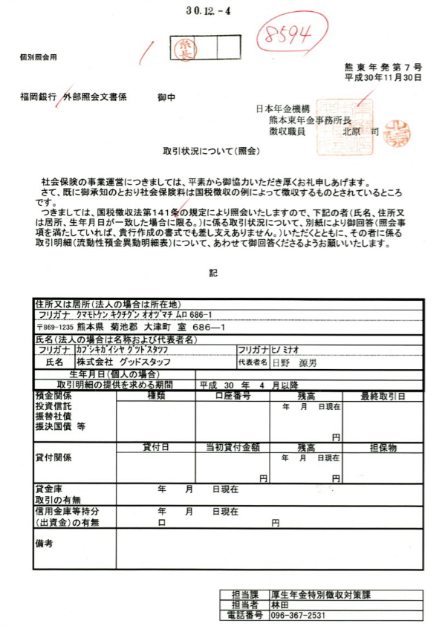
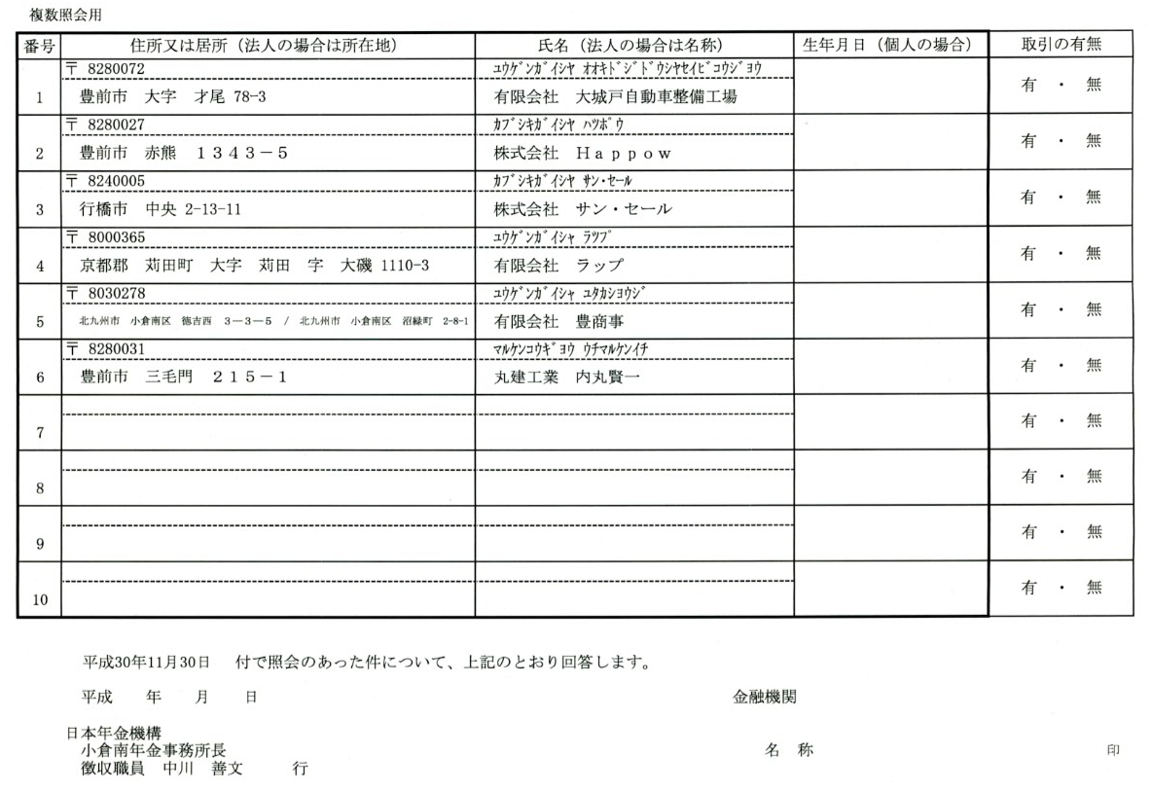
対象帳票③
日本年金機構F000002_02
F000002_03
F000002_04
F000003_04
type01_F000002
type01_F000003
保存先
type02_F000002_01

Slide 15
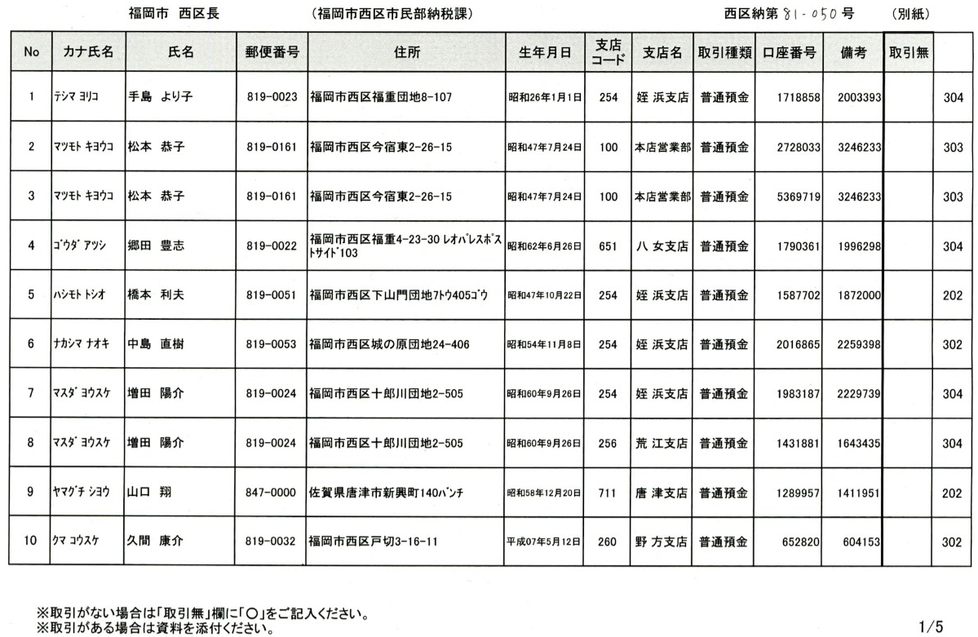
対象帳票④
福岡市西区役所image0000075A
image0000076A
image0000077A
image0000078A
image0000079A
保存先

